Slide 1


A Era dos Comandos Fundamentais
Camila Cardozo

Slide 2

Desbravando o Mundo do SQL:
Principais Comandos e Funções para Iniciantes
Se aventurar no universo do SQL pode parecer assustador inicialmente, mais com os comandos e funções certos, você pode dominar o poder do banco de dados. Neste pequeno ebook, exploraremos os principais comandos SQL de uma maneira simples, fornecendo exemplos práticos para consolidar seu entendimento.

Slide 3
01
SELECT
(Obtendo Dados Precisos).

Slide 4
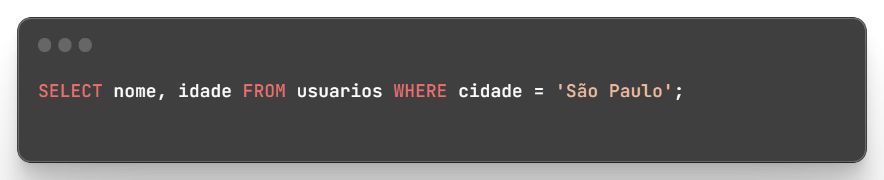

SELECT - Obtendo Dados Precisos.
O comando SELECT é a base de qualquer consulta SQL, permitindo recuperar dados de uma tabela. Vejamos um exemplo:
Neste exemplo, estamos selecionando os campos nome e idade da tabela usuarios apenas para registros onde a cidade é 'São Paulo'.

Slide 5
02
INSERT
(Adicionando Dados Novos).

Slide 6
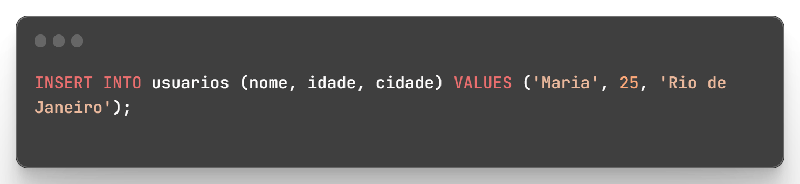
INSERT: Adicionando Dados Novos.
O comando INSERT é essencial para adicionar novos registros à sua tabela. Vamos ver como podemos inserir um novo usuário:
Aqui, estamos adicionando uma nova entrada na tabela usuarios com o nome 'Maria', idade 25 e cidade 'Rio de Janeiro'.

Slide 7
03
UPDATE
(Modificando Dados Existente).

Slide 8
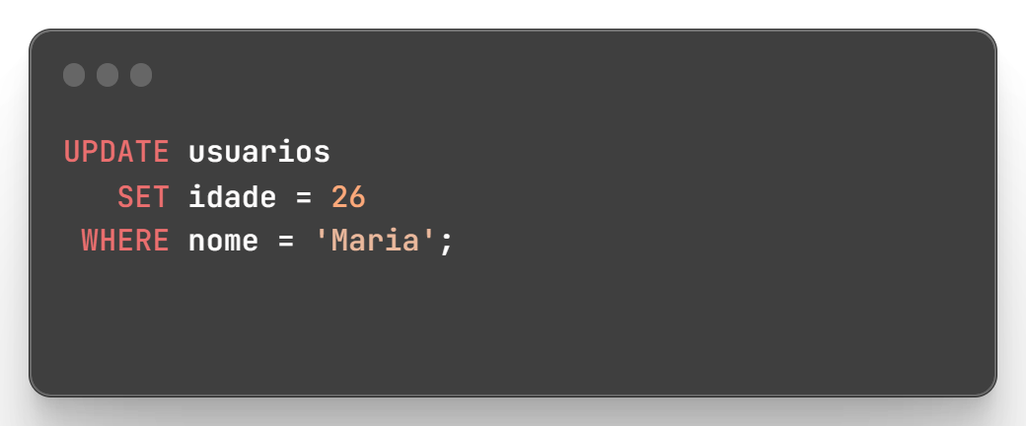
UPDATE: Modificando Dados Existente.
Com o comando UPDATE, podemos fazer alterações nos dados já existentes. Suponhamos que precisamos corrigir a idade de um usuário:
Neste exemplo, estamos atualizando a idade de 'Maria' para 26.

Slide 9
04
DELETE
(Removendo Dados Indesejados).

Slide 10

DELETE: Removendo Dados Indesejados.
Para excluir registros, utilizamos o comando DELETE. Aqui está um exemplo:
Este comando remove todos os usuários com mais de 30 anos da tabela usuarios.

Slide 11
05
WHERE
(Refinando Resultados).

Slide 12
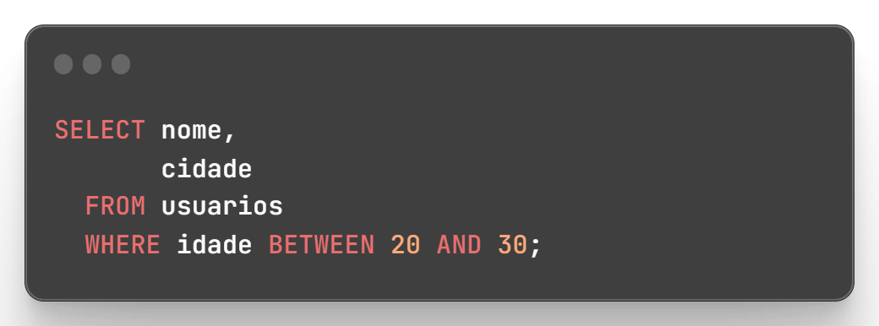
WHERE: Refinando Resultados
O operador WHERE é crucial para filtrar resultados. Vamos combinar com o SELECT para uma consulta mais detalhada:
Este comando retorna nomes e cidades dos usuários com idades entre 20 e 30 anos.

Slide 13
06
LIKE
(Pesquisando com Flexibilidade).

Slide 14
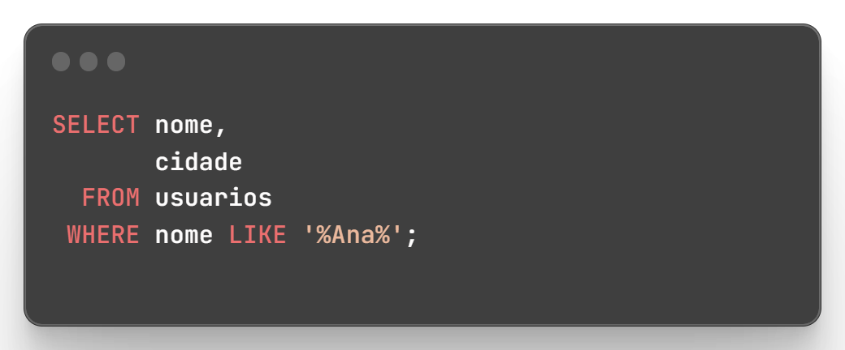
LIKE: Pesquisando com Flexibilidade.
O operador LIKE é útil para pesquisas flexíveis. Por exemplo, para encontrar usuários com nomes que contenham "Ana":
Este comando retorna nomes e cidades dos usuários cujo nome contém "Ana", independentemente da posição.

Slide 15
07
Funções Agregadas (Analisando Dados de Forma Resumida).

Slide 16
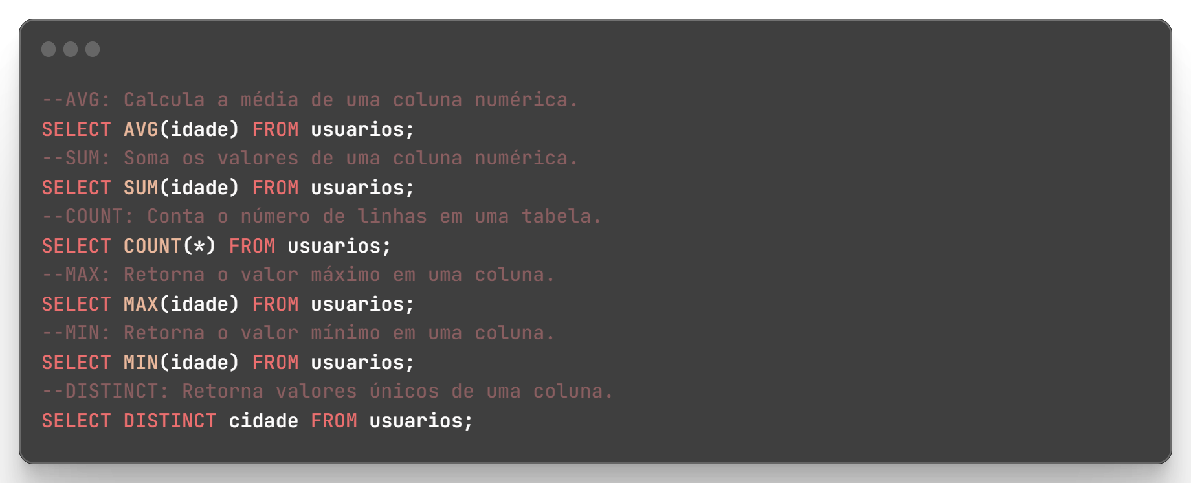
Funções Agregadas: Analisando Dados de Forma Resumida
O SQL oferece diversas funções agregadas para análises mais simples e complexas, agora apresentaremos as funções mais importantes para desenvolvedores iniciantes:
Estas funções ajudam a extrair insights valiosos de seus dados de forma eficiente.

Slide 17
08
ORDER BY
(Ordenando Resultados).

Slide 18
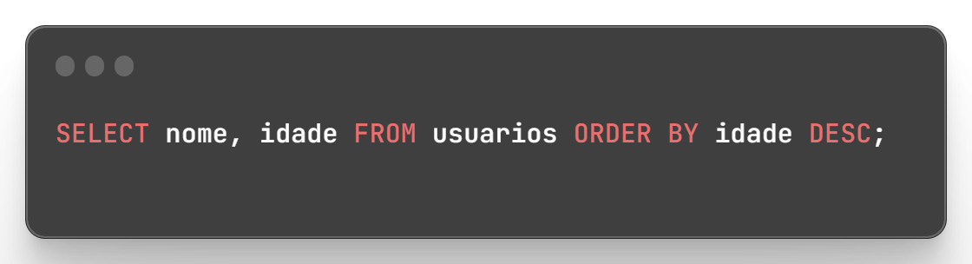
ORDER BY: Ordenando Resultados
O comando ORDER BY é essencial para organizar os resultados de acordo com critérios específicos. Por exemplo, para ordenar os usuários por idade de forma descendente:
Este comando retorna nomes e idades dos usuários ordenados de forma decrescente pela idade.

Slide 19
09
JOIN
(Unindo Dados de Tabelas Relacionadas).

Slide 20
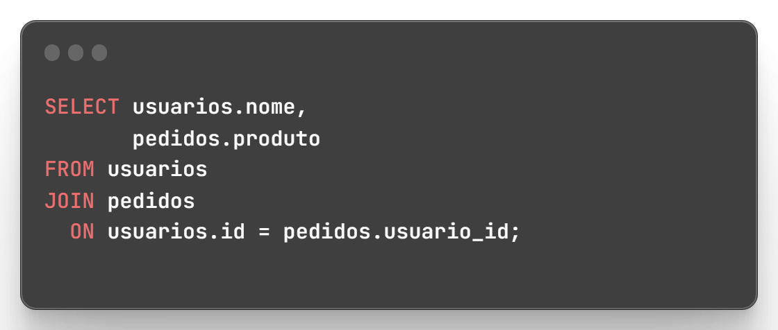
JOIN: Unindo Dados de Tabelas Relacionadas
O comando JOIN é usado para combinar linhas de duas ou mais tabelas com base em uma condição relacionada. Suponhamos que temos uma tabela pedidos relacionada a usuarios:
Neste exemplo, estamos unindo as tabelas usuarios e pedidos para obter o nome do usuário e o produto do pedido.

Slide 21
Estes são apenas alguns dos principais comandos e funções SQL que você pode usar para interagir com seus dados.
Com a prática, você se sentirá cada vez mais confortável explorando e manipulando bancos de dados.
Continue experimentando e expandindo seu conhecimento neste fascinante mundo do SQL!

Slide 22
OBRIGADA POR LER ATÉ AQUI.
Esse ebook foi gerado por uma IA e diagramado por um humano.
O conteúdo foi gerado para fins didáticos de construção, não foi realizada uma avaliação humana cuidadosa, por isso o conteúdo pode apresentar erros gerados pela IA.

